Slide 1
Kafka基础入门
PRESENTED BY YintaoXue
2016.08.05
ruogu.org

Slide 2
目录
简介
架构原理
消息存储和路由
示例
升级

Slide 3
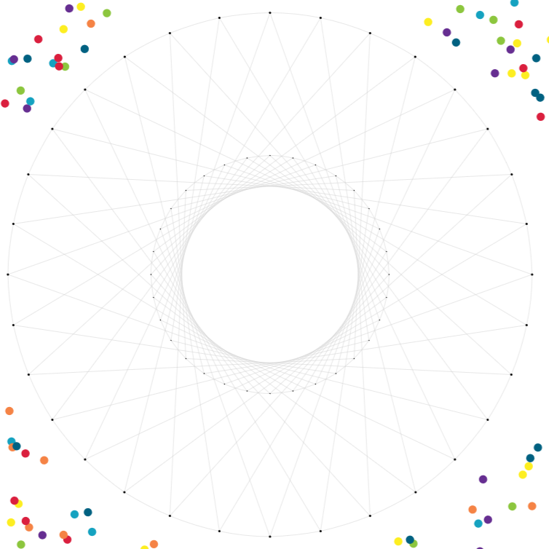
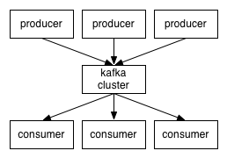
Kafka-简介
Kafka：
分布式消息发布订阅系统
项目：
Apache Kafka：http://kafka.apache.org ，由Linkedin贡献到Apache社区
功能：
实时分发
消息存储
系统解耦
顺序保证
应用场景：
用户行为或日志，用作实时统计、监控
实时数据共享

Slide 4
Kafka-简介
特性：
实时、高性能
O(1)复杂度
单个broker支持上千个客户端、10w/秒消息
分布式、可扩展
topic支持partition分区，每个分区支持副本，分区内有序
可靠性
leader和follower
消息存储到磁盘，不损耗性能下支持TB的消息存储

Slide 5
Kafka-架构原理
Kafka组成：
Topic：主题，消息的类别标示
Broker：Kafka集群中的单个节点
Partition：分区，对同一个主题的消息分区
Producer：消息生产者
Consumer：消息接收处理者
Consumer Group：消费者分组
主题和分区：
一个主题由一个或多个分区组成
每个分区是有序不可变的队列，每个分区有自己的offset id唯一定位一条消息
Producer控制消息发送到topic的哪个分区上
一个分区有一个leader和0个或多个follower，只有leader负责数据读写请求，follower只负责同步数据
Partition的作用：
支持横向扩展，增加单个topic能够处理的数据量，提高并行化，分布式，replica容错
顺序保证，分区内按照生产者发送顺序存储，消费者也按该顺序消费

Slide 6
Kafka-架构原理
消息模型：
消息队列模式：一条消息根据策略分配给一个consumer
发布订阅模式：一条消息发送给所有订阅者
Kafka支持两种消息模型：Consumer Group
Group之间互不影响重复消息topic消息，Group内同一个topic消息只能由一个consumer消费一次
Push & Pull：
Push：Producer将消息推送到某个partition
Pull： Consumer从partition根据offset拉取消息
轻量级消费者：
由consumer记录offset，拉取消息，不影响其他消费者和集群

Slide 7
Kafka-消息存储
按“topic-分区编号”分目录存储
segment file：
.index和.log分别为索引和数据文件，index存储消息的物理偏移地址，通过mmap减少磁盘IO
segment命名：
分区内第一个分片从0开始，后续每个分片为上一个分片最后一条消息的offset值
，因此起始offset为文件名+1
顺序的磁盘读写有时会比内存的随机读写要快
Notes:
http://kafka.apache.org/documentation.html#persistence

Slide 8
Kafka-消息路由
自定义Partitioner，控制生产者消息路由
public class MyParitioner implements Partitioner {
public int partition(Object key, int numPartitions) {
return Math.abs(key.hashCode() % numPartitions);
}
}
创建Producer时设置partitioner
props.put("partitioner.class", "org.ruogu.MyParitioner");
KafkaProducer<String, String> producer = new KafkaProducer<String, String>(props);

Slide 9
Kafka-分布式协调
使用zookeeper协调
Partition的leader选举
ConsumerGroup内consumer变动重新分配partition
记录每个consumer的offset

Slide 10
Kafka-示例
创建topic：
bin/kafka-topics.sh --create --zookeeper localhost:2181 --replication-factor 1 --partitions 2 --topic test
参考：http://kafka.apache.org/documentation.html#quickstart

Slide 11
Kafka-升级方案
停机升级
热升级
依次升级策略：停掉集群中的一个broker，部署新版本程序，启动；按顺序依次升级每个broker
升级到0.10.0.0版本，由于协议有升级，每个消息增加了timestamp；先增加配置使用旧版本协议，
升级程序，依次升级每个broker；再顺序升级协议版本配置，依次升级每个broker；
集群升级到新版本之后，客户端可以升级
当客户端版本低于集群消息协议版本时，broker需要将消息转成客户的低版本协议格式，
无法使用zero-copy，CPU剧增，影响性能：
http://kafka.apache.org/documentation.html#upgrade_10_performance_impact

Slide 12
配置参数
每个节点定义一个唯一id
消息日志存储目录
默认分区数
broker.id=0
log.dirs
num.partitions
log.retention.hours=168
log.retention.bytes=1073741824
log.segment.bytes=1073741824
zookeeper.connect=localhost:2181
日志留存时间
日志留存大小，默认1G
分区segment大小，默认1G
zookeeper集群地址

Slide 13
参考文献
参考文档
本文分享地址：https://github.com/yintaoxue/ruogu
示例代码地址：https://github.com/yintaoxue/ruogu/tree/master/project/ruogu
参考文献
1.Kafka官方文档
http://kafka.apache.org/documentation.html
2.美团技术
http://tech.meituan.com/kafka-fs-design-theory.html
3.Infoq
http://www.infoq.com/cn/articles/kafka-analysis-part-1

Slide 14
THANK YOU FOR WATCHING
PRESENTED BY YintaoXue
ruogu.org

